Slide 1
Українська мультиплікація
Підготувала
Учениця 10-А класу Фельбаба Лідія смт. Воловець

Slide 2
Зразки української мультиплікації

Slide 3
Перший мультиплікаційний фільм
Лис Микита
Мульсеріал «Лис Микита» (26 серій по 15 хвилин) - став першим багатосерійним мультсеріалом, знятим вже в незалежній Україні. Через перебої з фінансуванням - мультик знімали на держкошти на замовлення Товариства «Просвіта» - «Лиса Микиту» не вдалося закінчити вчасно. Його прем'єра мала відбутися влітку 2006 року, в рамках святкування 150-річчя від дня народження Івана Франка, автора однойменної сатиричної поеми-казки.

Slide 4
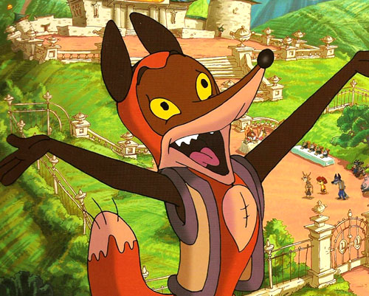
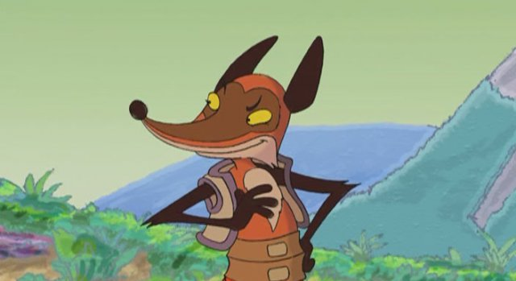
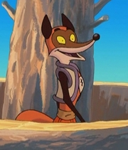

Slide 5
Пластиліновий мультфільм
Йшов трамвай, 9-й номер
Пластиліновий мультфільм Степана Коваля «Йшов трамвай № 9», випущений в 2002 році, розповідає про звичайну поїздку в самому звичайному трамваї. Але розповідь ця настільки зворушливий, іронічний і правдивий, що вразив не тільки українську публіку, а й зарубіжну.

Slide 6
Йшов трамвай 9-й номер

Slide 7
Перші мультфільми
Курка, Яка несла всяку всячину
Десятихвилинний мультик режисера Марини Медвідь побачив світ п'ять років тому. І до цих пір залишається, мабуть, єдиною історією про гидке каченя, в якій роль каченяти зіграв маленький симпатичний екскаватор.

Slide 8
«Курка, яка несла всяку всячину…»

Slide 9
На початку 90-х років минулого століття БУЛО ПОВНІСТЮ ЗНИЩЕНО архів Київської студії науково-популярних та анімаційних фільмів.
Через байдужість і недалекоглядність чиновників від культури, загинули майже всі артефакти, що свідчили про багаторічну і натхненну працю величезної кількості українських мультиплікаторів. Декілька десятків целлулоїдів, фонові заставки та поодинокі ескізи до майбутніх мультплікаційних шедеврів — це все що залишилося від мистецького спадку творчих колективів, які працювали над створенням наступних фільмів: «Пригоди капітана Врунгеля» (1979 р).

Slide 10
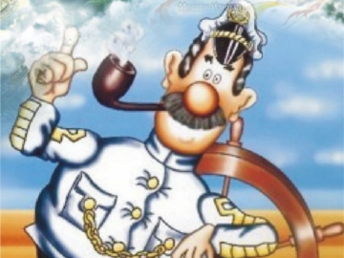
«Пригоди капітана Врунгеля»

Slide 11
«ВЕЛИКА УКРАЇНСЬКА МУЛЬТИПЛІКАЦІЯ. ВСЕ, ЩО ЗАЛИШИЛОСЬ»
Чудова казка Корнія Івановича Чуковського про доброго лікаря Айболить, який дуже любить звірів, його злий сестриці Варварі і підступних піратів, яких Айболить та його друзі, врешті-решт, перемагають.
Історія, знайома кожному з дитинства.Улюблена казка в прекрасному оформленні і з чарівними ілюстраціями.

Slide 12
«Лікар Айболить»

Slide 13
«Острів скарбів»
Шхуна "Еспаньйола" долає морські простори в пошуках острова, на якому заховані легендарні скарби капітана піратів Флінта. На кораблі зріє змова. Розбійники на чолі з одноногим Джоном Сільвером, здається, близькі до мети...

Slide 14
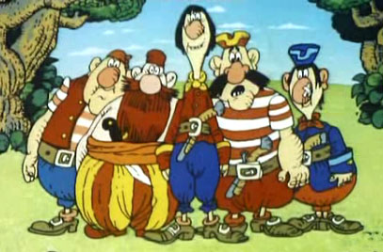

Slide 15
«Котик і Півник»
Котик і півник з однойменної української казки, яку ілюстрував Лавро, є пострілом у десятку, можна навіть сказати, що українськими архетипами цих звірів. Тепер вже просто неможливо уявити, що вони могли б виглядати інакше. Недарма ж саме на цю казку одне з найбільших американських книжкових видавництв "Альфред Кнопф" накинуло оком і викупило права, розтиражувавши наших домашніх улюбленців до 30 тисяч.

Slide 16
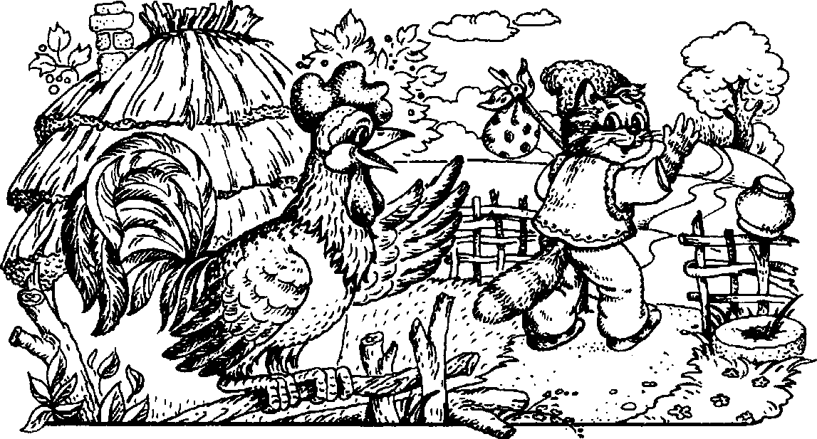

Slide 17
«Як козаки в футбол грали»
Мультфільм розпочинається з того, що козаки чекають прибуття Грая, Око і Тура з Лондона. Вони розповідають не тільки про місто, а про гру, яку вони там побачили — футбол. І козацький загін починає тренування, задля того, щоб здобути чемпіонський кубок з футболу в Англії. Троє козаків, котрі навчили азів футболу інших, збирають команду і вирушають на Захід. До речі, досить символічним є те, що вони складають зброю. Тобто це означає те, що потрібно припинити військові дії, а перемістити поля битв на футбольні баталії.
Козаки грають у трьох країнах Європи — Німеччина, Франція, Англія. Спочатку вони потрапляють у середньовічну Німеччину, де обігрують лицарів у сталевих обладунках, які користуються своєрідним стилем у грі в футбол — шикування «клином» (Panzerkeil) чи «свинею» («Schweinkof»). Існує версія, що козаки грали не з німцями, а зі шведськими вікінгами[1], яких перемогли з тим самим рахунком, що був зафіксований у грі збірної України проти збірної Швеції на Євро-2012.
У Франції вони грають проти мушкетерів у палаці, а в Англії матч іде у Лондоні, тому що дощова погода, вежа з годинником, перший поїзд, та королева — це ознаки міста Лондон. У цьому полягає пародія на національні стереотипи.

Slide 18
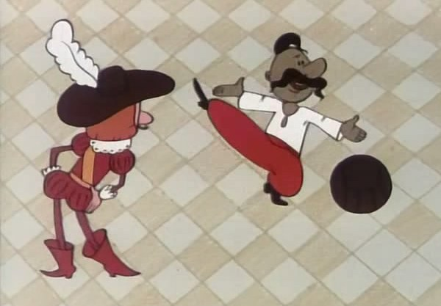

Slide 19
Висновок
Хочеться вірити, що є ще свідомі батьки, які достатьно часу приділяють своїм дітям, а також іхнім хоббі; від себе хочу додати, що оскільки йдеться мова про мультфільми то буде злочином не сказати що українська мультиплікація в минулому мала шанс вийти на більш широкий загал, якщо не якістю то принаймі змістом. Особисто рекомендую як дітям, так і батькам переглянути вітчизняні “Котик і Півник”, “Рукавичка”, “Котигорошко”, “Петрик П”яточкін”, “Двоє справедливих курчат”, “Івасик-Телесик”, “Колосок”, “Курча в клітиночки”, “Капітошка”, “Історія про дівчинку, яка наступила на хліб”, “Козаки” та ін.
Дитинство – це скарб, який не повинен руйнуватись через проплачені кимось ультрамодні “творіння” закомплексованих “митців”, за якими психологи плачуть. Тож давайте будем уважніші до наших дітей та їх уподобань, адже вони – наше майбутнє, від якого залежить прогрес чи деградація суспільства.

